Slide 1


Тема:
Имитационное моделирование автодорожного движения в городе Нижневартовске
Научный руководитель
доцент, кандидат физико-математических наук
Мамедли Р.Э.
Выполнил
студент ФИТиМ по направлению ИиВТ группы 3102
Коваленко Павел Игоревич

Slide 2
Имитационное моделирование
Это метод исследования, при котором изучаемая система заменяется моделью, с достаточной точностью описывающей реальную систему, с которой проводятся эксперименты с целью получения информации об этой системе

Slide 3
Актуальность В условиях роста уровня автомобилизации существенно повышается значение сбалансированного использования ресурсов для эффективной организации дорожного движения. Поэтому актуально как никогда использование имитационного компьютерного моделирования транспортных и пешеходных потоков, которые могут быть реализованы в кратчайшее время с минимальными затратами по сравнению с дорожным строительством, что позволит максимально использовать возможности имеющейся улично-дорожной сети и максимально учитывать потребности участников дорожного движения.
Объект – Объектом исследования является автодорожное движение в городе Нижневартовске.
Предмет – Предметом исследования является имитационное моделирование транспортного потока на автодорогах города Нижневартовска.
Цель – Основной целью проекта является имитационное моделирование автодорожного движения в городе Нижневартовске.

Slide 4
Задачи:
Система должна обеспечивать:
моделирование дорожного полотна с учетом геометрических параметров пересечения с заданием соответствующих направлений движения;
задание интенсивностей и состава транспортных потоков на входящих участках с распределением трафика по полосам и направлениям движения, а также задание скоростей движения каждого типа автомобилей;
нанесение на дорожное полотно пешеходных переходов, задание интенсивности и направлений движения пешеходов;
введение параметров светофорного регулирования в соответствии с графиком включения сигналов светофоров и схемой пофазного разъезда;
рассмотрение конфликтных зон с расстановкой приоритетов движения согласно Правилам дорожного движения;
пробная имитация модели для проверки ее адекватности.

Slide 5



Аналоги:
Simio
FlexSim
NetLogo

Slide 6

Выбор средства разработки
AnyLogic - это программное обеспечение для имитационного моделирования, которое позволяет создавать мультиагентные, дискретно-событийные и системные динамические модели. Оно используется для анализа и оптимизации различных процессов и систем, таких как производство, логистика, транспорт, здравоохранение, гражданская защита и другие.

Slide 7
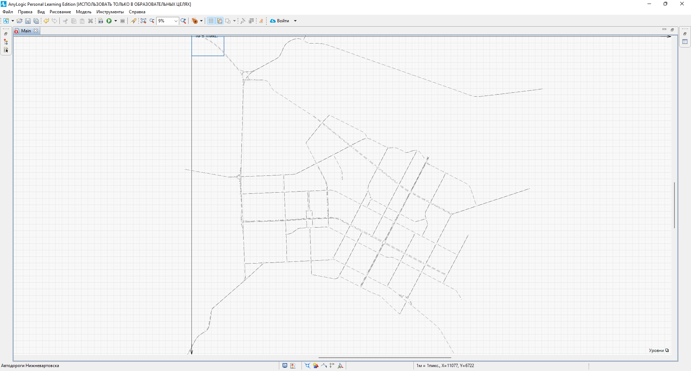
Карта автодорог Нижневартовска, не включая дворовые территории, с использованием ГИС, в среде AnyLogic.

Slide 8
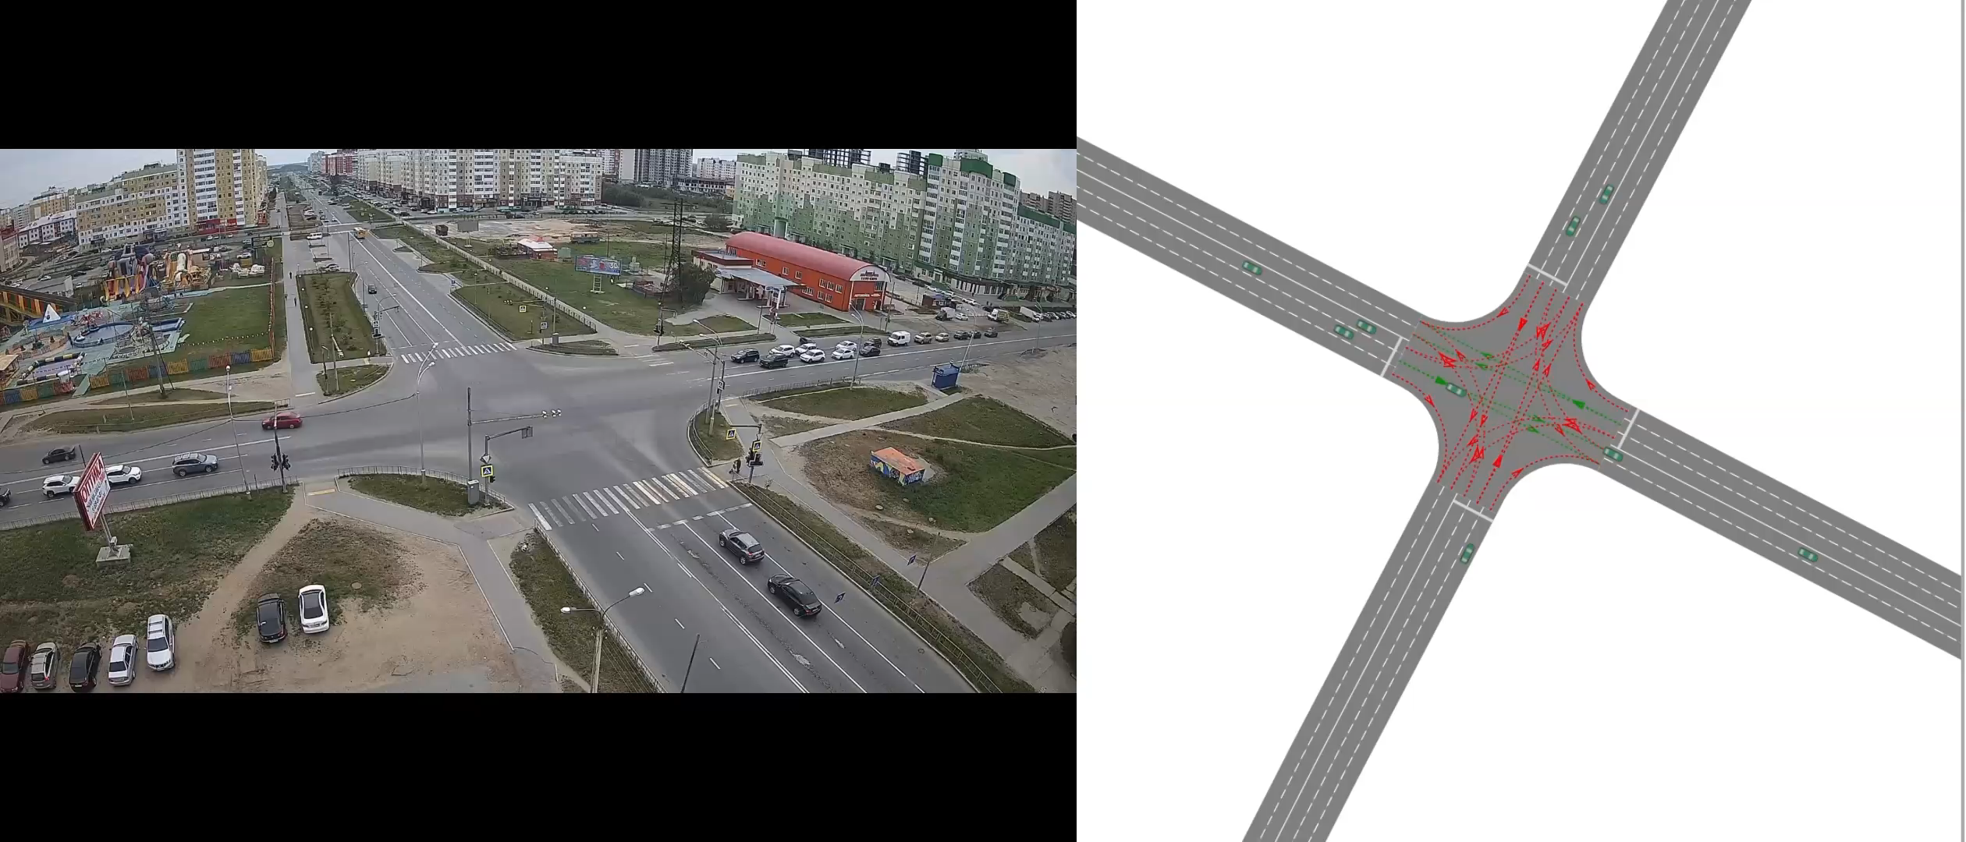
Сравнение реального городского перекрёстка и имитационной модели

Slide 9
Эксперимент для оптимизации проезда перекрёстка

Slide 10
Методы оптимизации
Для определения оптимальных значений параметров, при которых достигается оптимальное значение заданной целевой функцией, такой как среднее время проезда перекрестка, anyLogic может использовать различные методы оптимизации, методы эволюционной оптимизации, методы оптимизации на основе градиента и методы мультикритериальной оптимизации.

Slide 11
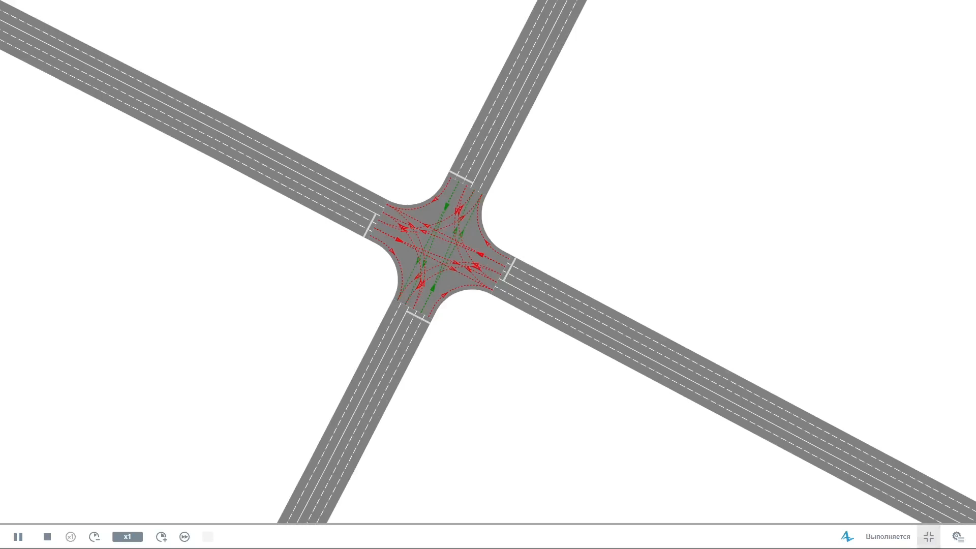
До эксперимента

Slide 12
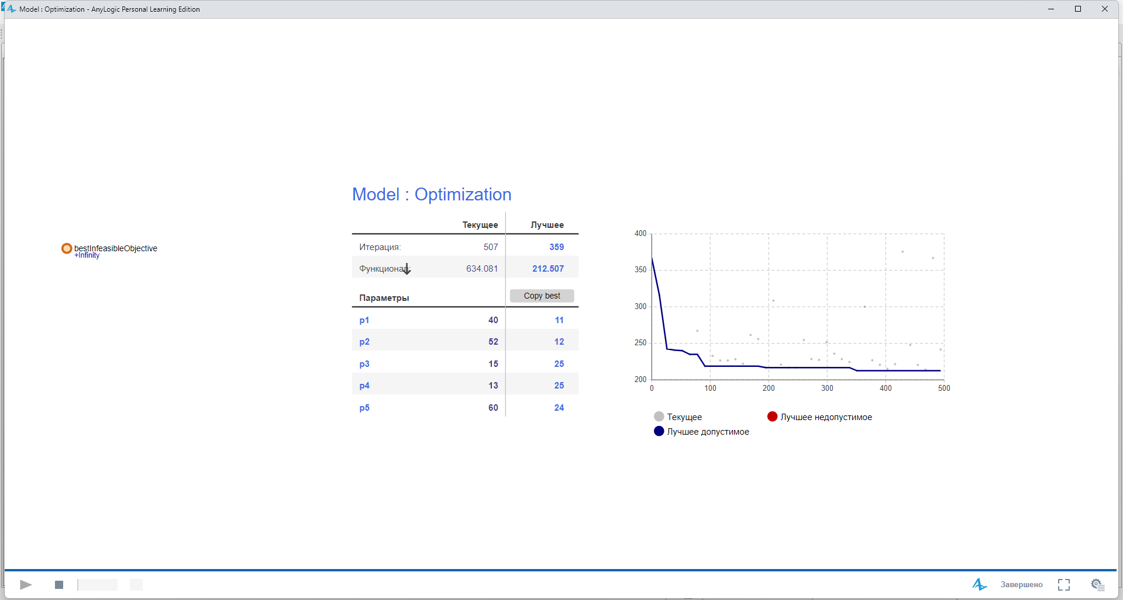
Результаты эксперимента

Slide 13
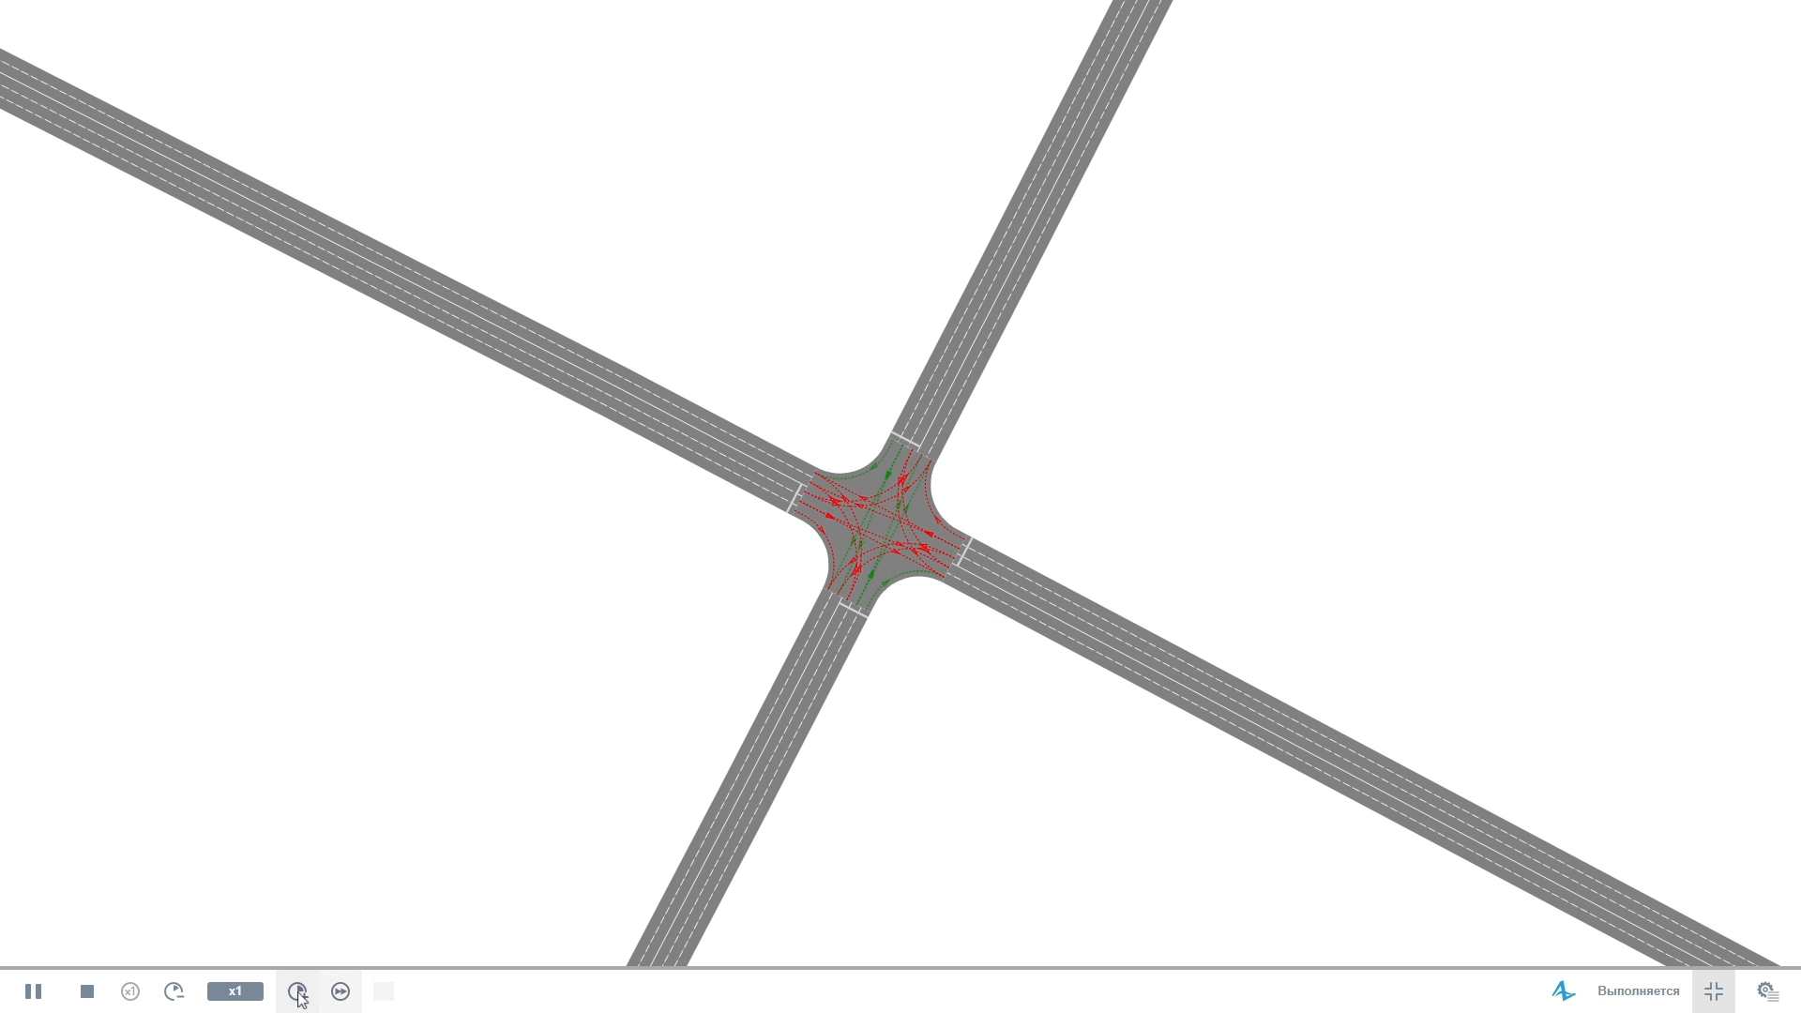
После эксперимента

Slide 14
Заключение
Будущие планы: разработка модели для всего города.
Модель позволит оптимизировать организацию транспортного потока и улучшить условия движения на дорогах города.

